Slide 1
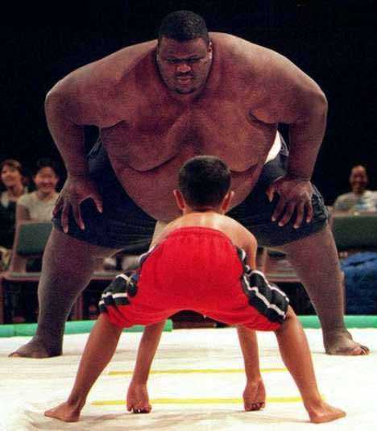
Sadale
Starpnieki,kanālu veidi,vairumtirdzniecība un mazumtirdzniecība

Slide 2
Sadales kanālu jēdziens un funkcijas
Sadale ir pasākumu kopums, ko īsteno uzņēmums, veidojot un virzot produktu plūsmu pie pircēja.

Slide 3
Sadale sākas tad, kad prece ir gatava piegādei vai pārdošanai, un beidzas tad, kad pircējs saņem preci. Sadale notiek izmantojot starpniekus.

Slide 4
Sadales kanāls ir "ceļš", pa kuru produkts virzās no ražotājiem pie patērētājiem.

Slide 5
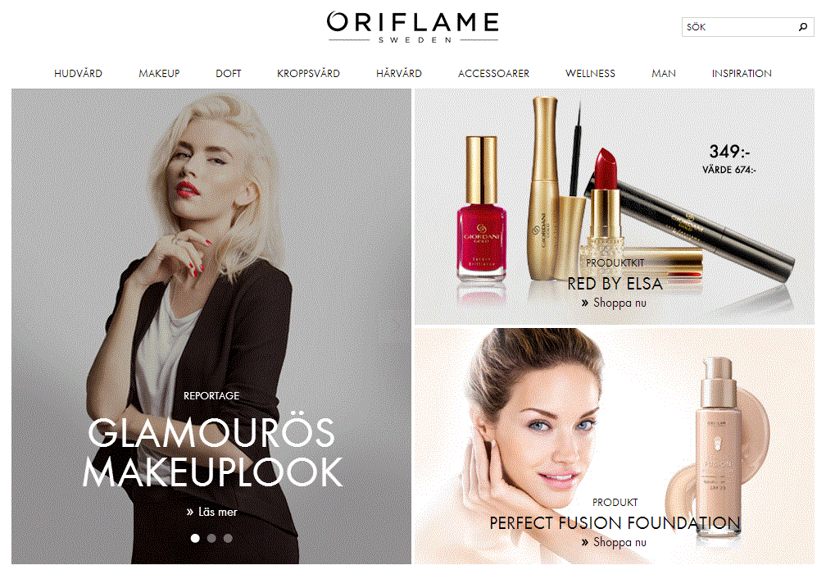
Visi dalībnieki jebkurā sadales kanālā izpilda vienu vai vairākas funkcijas:
• pētniecības darbs – informācijas vākšana, apstrāde;
• preču virzīšana tirgū – reklāmas izstrāde un izplatīšana;
• sortimenta veidošana;
• preču uzglabāšana;

Slide 6
• kontaktu dibināšana – sakaru organizēšana un uzturēšana ar potenciālajiem pircējiem (tirdzniecības aģentiem);
• preču pielāgošana – darbības, kas saistītas ar preču ražošanu, montāžu un iesaiņošanu ar mērķi, lai patērētājs to adaptētu;
• pārrunu organizēšana – pārrunas, lai vienotos par cenām un citiem līgumā paredzētajiem noteikumiem;

Slide 7
• preču fiziska pārvietošana – organizēt preču transportēšanu un izvietošanu noliktavās;
• finansēšana – līdzekļu iegūšana, lai nodrošinātu sadales kanālu sekmīgu darbību;

Slide 8
• riska uzņemšanās – uzņemties risku, lai sadales kanāli labi darbotos.

Slide 9
Sadales kanāla izvēli ietekmē šādi faktori:
• tirgus faktors (tirgus veids, potenciālo pircēju skaits, pircēju ģeogrāfiskā koncentrācija, pasūtījumu lielums);

Slide 10
• preces faktors (preces pašizmaksa, iespējamie preču bojājumi, preces tehniskais raksturojums);
• uzņēmuma faktors (vēlme kontrolēt sadales kanālu, vadīšanas prasme, fiannsu resursi);
• starpnieku faktors (starpniekiem sniedzamie pakalpojumi, starpnieku attieksme, starpnieku finansiālais stāvoklis).

Slide 11
Sadales kanālu veidi
Sadales kanālu raksturo līmeņu skaits.
Sadales kanāla līmenis ir ikviens jebkura veida starpnieks, kas izpilda jebkuru darbu preču kustībā, kā arī tās īpašuma tiesību nodošanu galējam patērētājam.

Slide 12
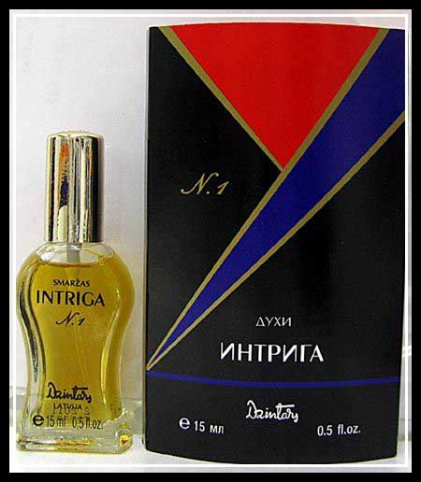
Nulles līmeņa kanālu
veido ražotājs, kurš realizē preces tieši patērētājam.
Tie ir tiešie preču realizācijas veidi:
• tirdzniecība iznēsājot ("no durvīm līdz durvīm"), jeb preču izplatītāji (Oriflame, Avon u.c.);
• sūtījumu tirdzniecība;
• tirdzniecība ražotājiem piederošos veikalos (Laima, Dzintars u.c.).

Slide 13
Vienlīmeņa kanāls
sastāv no viena starpnieka. Patēriņa preču tirgū parasti tas ir
mazumtirgotājs, kas pārdod preces mazumtirdzniecībā. Biznesa tirgū starpnieks var būt arī aģents vai brokeris.

Slide 14
Divlīmeņu kanālā
ir divi starpnieki. Patēriņa preču tirgos tie ir vairum– un mazumtirgotāji.

Slide 15
Trīslīmeņu kanāls
sastāv no trim starpniekiem. Pie vairum– un mazumtirgotājiem pievienojas sīkie vairumtirgotāji, kuri pērk preces pie lielajiem vairumtirgotājiem un pārdod tās tālāk nelieliem mazumtirdniecības uzņēmumiem, kurus lielie vairumtirgotāji parasti neapkalpo.

Slide 16
Vairumtirdzniecības un mazumtirdzniecības būtība un funkcijas
Mazumtirdzniecība ir jebkura darbība, pārdodot preci vai pakalpojumus tieši galīgajam pircējam viņa personīgām, nekomerciālajām vajadzībām.

Slide 17
Mazumtirdzniecības funkcijas (galvenie uzdevumi):
• piegādāt dažādas preces pircējiem izdevīgā vietā un laikā un pareizajā sortimentā;
• apkalpot pircējus un konsultēt tos;
• izpētīt pircēju vajadzības;
• rosināt ražotājus pielāgoties tirgus pieprasījuma izmaiņām;
• veicināt jauna pieprasījuma rašanos u.c..

Slide 18
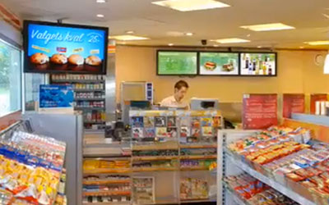
Mazumtirdzniecības veidi
Tirdzniecība veikalos
lielveikali;
tirdzniecības centri;
tradicionālie (mazie specializētie
veikali);
ikdienas pieprasījuma preču veikali;
universālveikali;
DUS veikali, u.c..

Slide 19
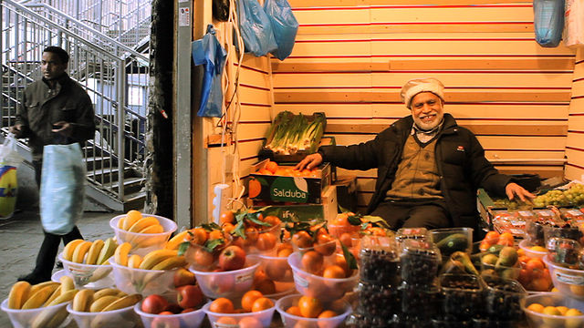
Ārpusveikalu tirdzniecība
tirgus;
kioski;
ielu tirdzniecība;
pārvietojamie tirdzniecības punkti;
tirdzniecības automāti;
preču katalogi;
tirdzniecība internetā;
preču izplatītāji, u.c..

Slide 20
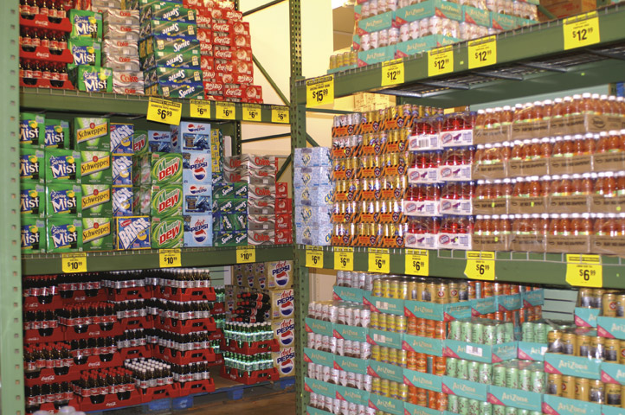
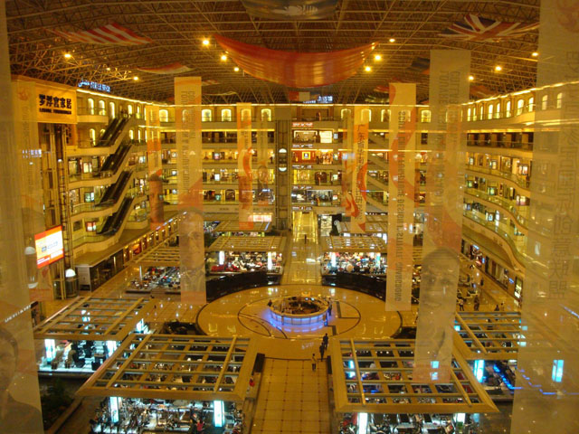
Vairumtirdzniecība
ir jebkura preču vai pakalpojumu realizācijas darbība, kad preci iegādājas ar mērķi pārdot tālāk vai izmantot biznesam.

Slide 21
Vairumtirdzniecības funkcijas:
• liela preču apjoma sadale (vairumtirgotāji iepērk preces lielos daudzumos no dažādiem ražotājiem un pēc tam mazākos apjomos tās pārdod mazumtirgotājiem);
• preču sortimenta veidošana (vairumtirgotāji var piedāvāt mazumtirgotājiem dažāda veida preces, līdz ar to atvieglo mazumtirgotāju darbu sortimenta veidošanā);

Slide 22
• preču uzglabāšana;
• transportēšana;
• informēšana un konsultāciju sniegšana;
• finansēšana.

Slide 23
Preču pārvadāšanai tiek izmantoti šādi transporta veidi:
• ūdens transports – visvairāk ir piemērots smagām kravām (ogles, koksne,automašīnas);

Slide 24
• gaisa transports – visdārgākais veids, jo šim transportēšanas veidam ir raksturīgas vieglas preces ar augstu vērtību (medikamenti, modes preces, pasta sūtījumi);

Slide 25
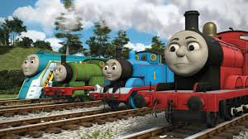
• dzelzceļš – tiek izmantots liela daudzuma preču un materiālu pārvadāšanai.Trūkums ir tāds, ka ir jāpiepilda vagons, jo nav izdevīgi transportēt pustukšu;

Slide 26
Autotransports – visizplatītākais transportēšanas veids

Slide 27
Izvēloties transporta veidu jāņem vērā piegādes:
• ātrums,
• biežums,
• drošums- vai prece tiek piegādāta noteiktajā laikā un atbilstošā kvalitātē),
• daudzveidība – cik preču grupas vienlaicīgi ir iespējams pārvadāt,
• pieejamība – cik daudz specializētu firmu atrodas tuvākajā apkaimē,
• izmaksas.

